Slide 1
Věrnost za věrnost? –
Československo-jugoslávské vztahy v kontextu mezinárodních vztahů ve střední a jihovýchodní Evropě mezi dvěma světovými válkami
Mgr. Jana Škerlová, Ph. D.
Historický ústav Akademie věd ČR, v. v. i.,
pobočka Brno

Slide 2
28. 11. 2016 – přednáška není!
Místo toho VŠICHNI půjdou na VII. Mezinárodní balkanistické sympozium, které se bude konat v Moravském zemském muzeu ve dnech 28.–29. 11. 2016
12.15 začíná plenární zasedání, poté jednání v sekcích

Slide 3
Jugoslávská opozice v letech 1932–1934
Jaro 1932 – konsolidace jugoslávské opozice
výbor, jehož členy byli zástupci srbských, slovinských a některých dalších stran (radikálové, demokrati, muslimové, zemědělci a lidovci). Neúčastnili se naopak představitelé Chorvatské selské strany a Pribićevićových samostatných demokratů, představitelé bělehradského opozičního centra s nimi však nadále udržovali kontakty
Výbor se každý týden scházel a formuloval stanoviska k aktuálním politickým a hospodářským událostem.
Své názory opozice nemohla oficiálně publikovat, a proto je vydávala formou osobních dopisů jednotlivých vůdců a na cyklostylovaných nebo tištěných letácích
Režim se snažil opoziční nálady tlumit, nejen policejními zásahy proti občanům, ale také vyjednáváním s opozicí
Snaha krále navázat kontakt s Augustem Košutićem – prostřednicí bývalá sekretářka čs. agrární strany Rývová

Slide 4
Začátkem listopadu 1932 se v Záhřebu sešli vůdci chorvatské opozice, konkrétně zástupci Chorvatské selské strany reprezentovaní Vladkem Mačkem, Josipem Predavcem, Ante Trumbićem a dalšími, Samostatné demokratické strany za kterou byli přítomni Većeslav Vilder, Hinko Krizman a ještě několik členů a frankovců (Chorvatská strana práva), za které se zúčastnil Mile Budak
Z této porady vzešla rezoluce, později známá jako tzv. Záhřebské punktace, která sice uznávala nedotknutelnost vnějších hranic Jugoslávie, ale uvnitř nich požadovala návrat situace k roku 1918, přesněji ke stavu před 1. prosincem toho roku, a nové uspořádání státu
opozičníci v rezoluci odsuzovali srbskou hegemonii ve státě a malou účast rolnictva na správě země a požadovali rovnoprávnou účast všech tří „kmenů“, tedy Chorvatů, Srbů a Slovinců, na správě státu. Zároveň měla být zaručena práva jinojazyčných menšin

Slide 5
dokument důležitým posunem v činnosti opozice, protože ta se doposud vůči režimu vymezovala hlavně negativně, ale sama nepřinášela žádná řešení a vlastní program
v Československu se o Záhřebských punktacích příliš nepsalo. Většina novin přinesla pouze stručný obsah dokumentu, bez komentářů, nebo o něm neinformovala vůbec. Obšírněji o jejich vyhlášení psaly jen Lidové noviny, které také přinesly zprávu, že Bělehrad pokládá požadavek federalizace vyjádřený selsko-demokratickou koalicí za nesmyslný a bezvýznamný
Lidové noviny také poznamenaly, že je to poprvé, kdy režim povolil uveřejnění požadavků opozice v jejich plném znění. Zároveň však Lidové noviny připomněly, že režim publikováním Záhřebských punktací nemínil dělat nějaké vstřícné kroky vůči opozici. Naopak se tím snažil upozornit na to, jaké nebezpečí státu hrozí ze strany opozičníků.

Slide 6
K jugoslávské opozici se po schůzi MD v Bělehradě v prosinci 1932 vyjádřil i ministr Beneš
Zprávy emigrantů a italské propagandy o situaci v Jugoslávii považoval za přehnané a domníval se, že administrativa i armáda mají natolik pevné pozice, že přes všechny zjevné politické i ekonomické těžkosti se „nyní nic vážného stát nemůže“
Decentralizaci a vývoj směrem k větší politické svobodě však i Beneš považoval „za žádoucí“
Ačkoliv se československý ministr Beneš nedomníval, že situace v Jugoslávii je natolik vážná, že by mohla znamenat ohrožení celoevropské stability nebo dokonce míru, v jiných evropských státech vzbuzovala značné znepokojení – např. ve Velké Británii

Slide 7
Vláda výtky i požadavky opozice odmítla, přesto však rezoluci 25. listopadu 1932 publikovala
Společně se svolením k publikování instruovala také tisk, jak má s tímto programem polemizovat
Na Záhřebské punktace reagovaly i opoziční skipiny z dalších částí země – Vojvodina, Slovinsko,
požadovali zejména vypsání svobodných voleb a nové uspořádání v rámci hranic stávajícího státu, odsoudili bezohledný přístup diktatury k potřebám jednotlivých regionů
tzv. Korošcovy punktace – požadavek sjednocení všech Slovinců žijících v Jugoslávii, Itálii, Rakousku a Maďarsku. Toto sjednocení měli provést jugoslávští Slovinci, kteří měli napříště žít ve svobodném a demokratickém jugoslávském státě, složeném ze tří rovnoprávných jednotek, z nichž jednou bude právě Slovinsko
Požadavek ústavní parlamentní monarchie vzešlé ze svobodných voleb na základě všeobecného, přímého a tajného hlasovacího práva zopakovali také stoupenci radikální strany, konkrétně skupina, která se označovala jako radikálně-socialistická

Slide 8
Odpověď na Záhřebské punktace vypracovali také vůdcové srbských demokratů Ljuba Davidović a zemědělců Jovan M. Jovanović-Pižon
vyslovili pro demokratický režim a pro spolupráci všech tří členů národního společenství, tedy Srbů, Chorvatů a Slovinců, a vyloučení nadvlády jednoho národa nad ostatními
Také vyjádření Jugoslávské muslimské organizace – proti centralismu
Následovaly represe
koncem ledna 1933 byl internován Anton Korošec a další tři předáci Slovinské lidové strany
Zatčen byl také předseda selsko-demokratické koalice Vladko Maček
policejním represím se nevyhnul ani vůdce muslimů Mehmed Spaho a další významný chorvatský politik Ante Trumbić
Domovní prohlídka byla provedena také u hlavy katolické církve, záhřebského arcibiskupa Antuna Bauera
Zatčení a věznění neušli ani další významní členové Samostatné demokratické strany, například její sekretář Sava Kosanović nebo člen vedení Hinko Krizman

Slide 9
Československý tisk o postizích jugoslávských opozičních představitelů informoval, většinou se však zdržoval obšírnějších komentářů
Výjimkou byl do značné míry lidovecký tisk a Lidové noviny
Čs. veřejnost zaujala zejména zpráva o internování Antona Korošce, v té době jedenašedesátiletého – vnímáno jako velmi tvrdé, podobně jako zatčení devětašedesátiletého Ante Trumbiće, váženého právníka a politika, někdejšího předsedy Jihoslovanského výboru
Oficiální stanovisko jugoslávského režimu, které mělo být prostřednictvím tiskového atašé jugoslávského vyslanectví v Praze šířeno v ČSR, bylo, že vůči internovaným se postupovalo s největšími ohledy. Korošec si údajně dokonce mohl vybrat místo své internace tak, aby dané lázně co nejlépe vyhovovaly jeho zdraví
Tato ujištění jugoslávského režimu však příliš důvěryhodně nepůsobila. Většina československých politiků napříč spektrem soudila, že Korošec měl být raději postaven před soud, kde by se prokázalo, jestli se skutečně provinil proti jugoslávským zákonům, a ne internován bez možnosti se hájit

Slide 10
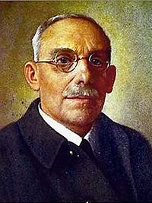
v březnu 1933 znovu zatčen Vladko Maček – o měsíc později postaven před Soud na ochranu státu
Viněn byl z přípravy a šíření Záhřebských punktací
Československý konzul v Záhřebu Pukl hlásil do Prahy, že Mačkovi stoupenci „mají naději, že cizina – zvláště Čechoslováci – bude intervenovat ve prospěch Mačkův“
Maček zůstal ve vězení až do roku 1934, poslední půlrok strávil ve vězeňské nemocnici v Záhřebu. Amnestován byl teprve v prosinci 1934, tedy až po smrti krále Alexandra
Vladko Maček

Slide 11
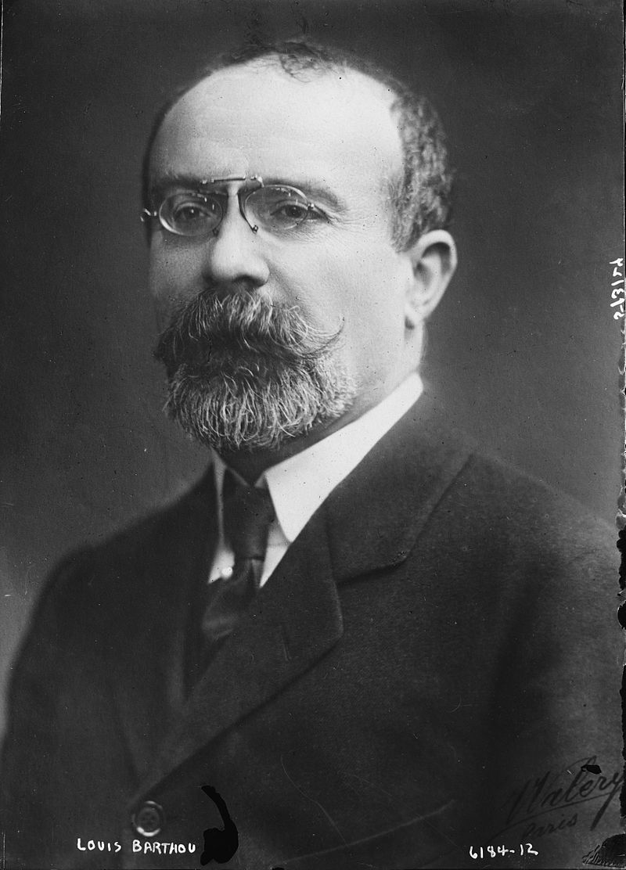
Politická situace v Evropě v letech 1933–1934
Září 1933 – odchod Adolfa Hitlera z odzbrojovací konference
Březen 1934 – tzv. Římské smlouvy (protokoly) – spojenectví Itálie, Maďarska a Rakouska, posílení vlivu Itálie
Politický aspekt – konzultativní pakt – měl sjednotit politické zájmy bloku
Hospodářský aspekt – cílem propojení ekonomik všech tří států na preferenčním základě
Oslabení Francie – reakce – navázání kontaktů se SSSR –jednání o spojenecké smlouvě
Únor 1934 – novým francouzským ministrem zahraničních věcí Louis Barthou
Louis Barthou

Slide 12
Plán tzv. východního paktu – návrh svazku vícestranných smluv o regionální pomoci mezi SSSR a Německem a zeměmi ležícími mezi nimi, tedy Polskem, ČSR, Finskem, Estonskem, Litvou a Lotyšskem
princip pomoci sousedu napadenému jiným členským státem, členy měly být Polsko, SSSR, ČSR, Německo a pobaltské státy
Cesta LB do Polska (skepse) a ČSR (přijat lépe, Beneš plánu nakloněn)
Proti paktu byly zejména Německo a Polsko
Červen 1934 – Československo a Rumunsko uznaly SSSR de iure
Jugoslávie nadále odmítala SSSR uznat
Německo-polské sbližování

Slide 13
Začátkem roku 1934 - jednání o tzv. Balkánském paktu (Balkánské dohodě) – Rumunsko, Jugoslávie, Řecko a Turecko
země se zavázaly koordinovat svou zahraniční politiku, garantovaly si hranice (což bylo zaměřeno zejména proti revizionistickým snahám Bulharska) a zároveň měly konzultovat postup v případě agrese ze strany zemí, které nebyly signatáři paktu
bez Bulharska, ale BP nebyl primárně namířen proti Bulharsku – uvažovalo se o možnosti přistoupení Bulharska k BP
Na přelomu let 1933 a 1934 konsolidace jugoslávsko-bulharských vztahů – zásluha krále Alexandra a cara Borise III.
Louis Barthou v červnu 1934 navštívil Jugoslávii, kde s králem a ministry jednal o multilaterálním bezpečnostním paktu
snaha prostřednictvím systému kolektivní bezpečnosti zadržovat rozpínavost hitlerovského Německa

Slide 14
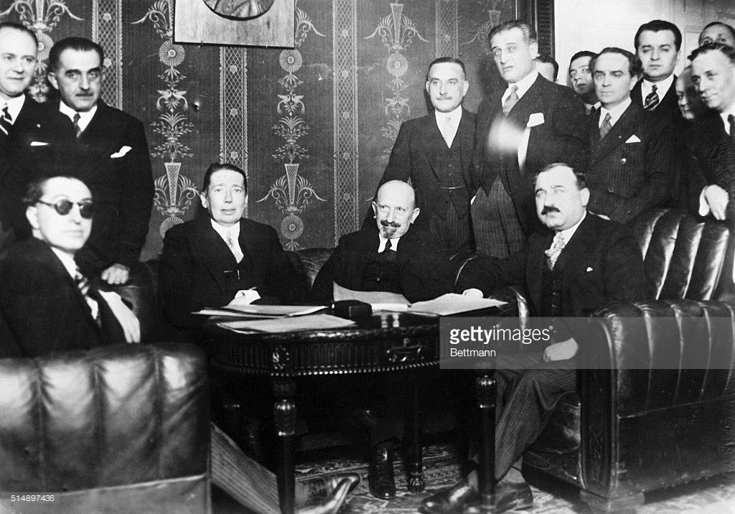
Podpis Balkánského paktu v Bělehradě – ministři zahraničních věcí Turecka, Rumunska, Řecka a Jugoslávie

Slide 15
Marseilleský atentát
Francie se zároveň snažila působit na Jugoslávii, aby normalizovala své vztahy s Itálií, což by usnadnilo zapojení Itálie do vyjednávání o bezpečnostní situace v Evropě
V říjnu 1934 měl jugoslávský král pokračovat v jednáních v Paříži
9. října 1934 – atentát na krále Alexandra v Marseille
https://www.youtube.com/watch?v=B8ZLj7x1vN4
Panovníkova smrt byla do značné míry šokem pro jugoslávskou i československou a evropskou veřejnost a také pro politickou scénu
V Jugoslávii tato tragická událost vyvolala vnitropolitickou krizi
vnitřní krize, zejména nepokojů mezi Srby a Chorvaty, a následného oslabení zahraničněpolitického postavení Jugoslávie, zejména na Balkáně a také vůči Itálii, se bezprostředně po atentátu obávaly i československé politické kruhy

Slide 16
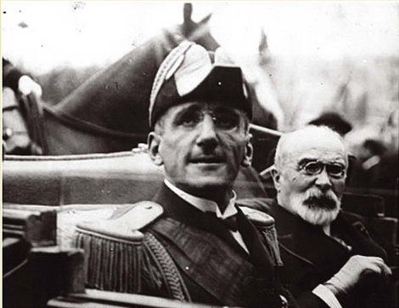
Král Alexandr a Louis Barthou v Marseille 9. října 1934

Slide 17
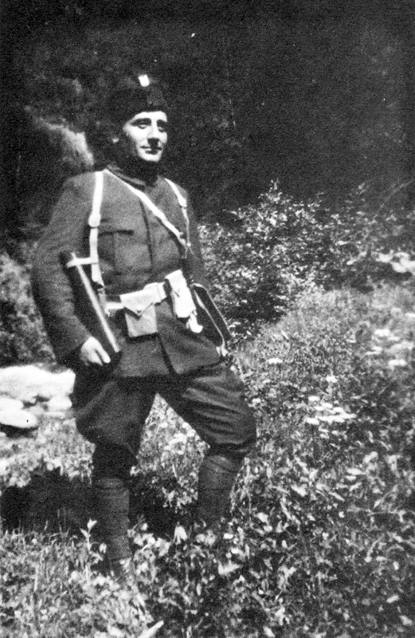
Hlavními organizátory atentátu byli ustašovci v čele s Ante Pavelićem
Atentátníci v Marseille byli celkem tři – vrah Vlado Černozemski členem VMRO
Bezprostředně po atentátu Čenozemski zlynčován davem a na následky zranění téhož dne zemřel
Atentátníci měli zfalšované československé pasy vydané v Maďarsku
Za následníka trůnu Petra II. (11 let) vládla poručnická rada – hlavní slovo v ní měl jeho strýc Pavle Karadjordjević
Králův vrah Vlado Černozemski v ustašovské uniformě v roce 1934

Slide 18
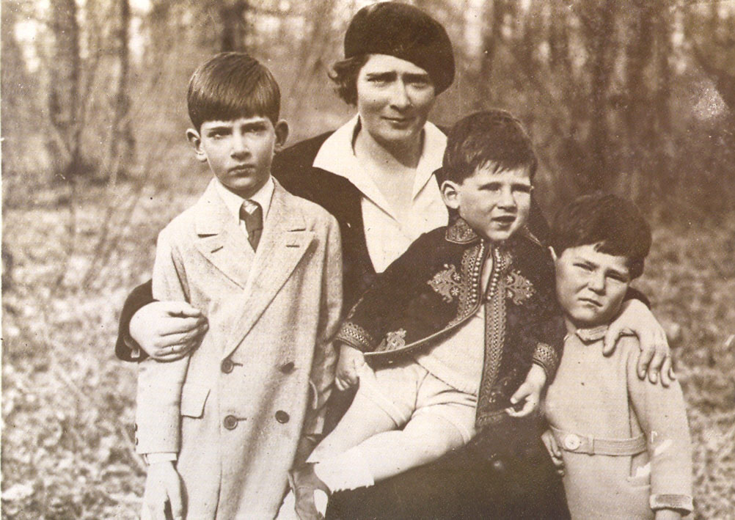
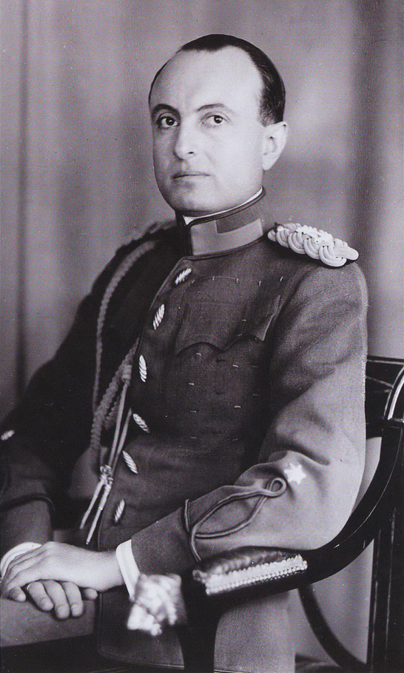
Královna Marie se syny Petrem, Tomislavem
a Andrejem
Princ regent
Pavle Karadjordjević

Slide 19
18. října 1934 – v Bělehradě králův pohřeb, účast delegace československých politiků a vojenských představitelů v čele s ministerským předsedou Janem Malypetrem, ministrem zahraničních věcí Benešem a generálem Rudolfem Viestem
https://www.youtube.com/watch?v=qhq_XhHcy5g&list=PLrum7yjzyIDPQNCSPQnA6Qnyyi63BGWMI&index=4
den po pohřbu schůze Stálé rady Malé dohody a spolu s ní zasedala také Balkánská dohoda
Obě uskupení vydala totožná komuniké, v nichž se vyjádřila ke smrti krále Alexandra a deklarovala svou podporu Jugoslávii
Následovala rekonstrukce jugoslávské vlády – v čele nadále Nikola Uzunović, ale slabé postavení
Spory o moc mezi vládou a regentskou radou

Slide 20
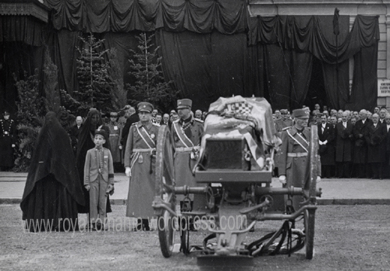
Pohřeb krále Alexandra – u rakve královna Marie, následník trůnu Petr II. a princ regent Pavle

Slide 21
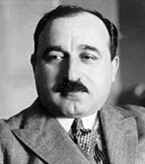
na mezinárodní scéně usiloval jugoslávský ministr zahraničních věcí Bogoljub Jevtić o spuštění vyšetřování, které by odhalilo viníky atentátu a umožnilo jejich potrestání
Na půdě SN zažalováno pouze Maďarsko, ne Itálie
Podle československé legace v Bělehradě to bylo v Jugoslávii připisováno „umírňujícímu vlivu Francie, ale též Československa a Rumunska“
Francie neměla zájem, aby byla událost řešena na mezinárodním fóru, protože by tak vyšlo najevo, že během návštěvy jugoslávského krále nezajistila dostatečná bezpečnostní opatření
ochlazení jinak vřelého vztahu k francouzskému spojenci na podzim 1934
Bogoljub Jevtić – jugoslávský ministr zahraničních věcí (1932–1934) a premiér(1934–1935)

Slide 22
Francie také neměla zájem komplikovat vztahy s Itálií, s níž momentálně jednala o spojenecké smlouvě a kterou se snažila udržet v protiněmeckém táboře. Vyostřování mezinárodních vztahů se obávala také Velká Británie, která rovněž doporučovala Jugoslávii opatrný postup
Napjatá mezinárodněpolitická situace - panovaly obavy, aby marseilleský atentát nebyl „novým sarajevským atentátem“
Francie se nakonec k jugoslávské nótě nepřipojila, byť v Bělehradě očekávali, že to udělá, zatímco ČSR a Rumunsko nóty požadující vyšetření a potrestání atentátu vydaly.
vlažněji podpořily Jugoslávii státy Balkánské dohody a také Sovětský svaz
nediskutovala se ani případná vina Německa, přestože na přípravě atentátu se kromě chorvatských ustašovců, makedonských teroristů a italských fašistů podíleli také němečtí nacisté

Slide 23
hlavní organizátoři atentátu, Ante Pavelić a Eugen Dido Kvaternik byli v Itálii sice zatčeni, avšak žádost o vydání do Francie byla zamítnuta
uvězněni v Turíně, kde však měli v tamní věznici k dispozici pohodlný byt, řadoví ustašovci internováni na Liparských ostrovech
Společnost národů atentát odsoudila a uložila Maďarsku, že musí čin vyšetřit a poté podat SN zprávu o tom, jak viníky potrestalo
nebyla ustavena žádná vyšetřovací komise, Maďarsku bylo pouze uloženo hlásit SN, jak potrestá své orgány, které svou laxností umožnily výcvik chorvatských teroristů
Tehdejší politici měli pocit, že Evropu zachránili od války

Slide 24
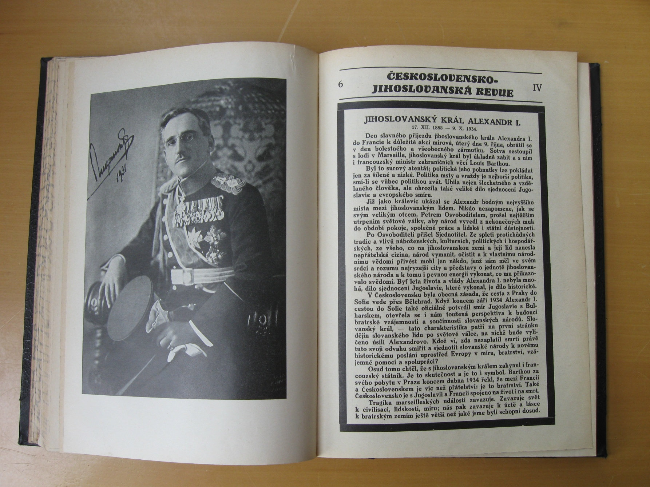
Reakce na atentát v Československu

Slide 25
Veřejnost i politická scéna v ČSR atentátem šokována
tisk dostal z ministerstva zahraničí instrukce, aby roli Itálie v souvislosti s atentátem pokud možno příliš nezmiňoval a v pohotovosti byla také cenzura, která podle Jugoslávců dokonce bránila novinářům psát i o tom, že Itálie poskytovala pomoc ustašovcům v čele s Ante Pavelićem
postoj ČSR byl v Jugoslávii vnímán tak, že tisk i oficiální zahraniční politika nejbližší spojenecké země v pro ni klíčových okamžicích prostě mlčí
ČSR však podpořila jugoslávskou rezoluci ke Společnosti národů

Slide 26
„Souzeno bylo jedině Maďarsko, jehož vina na zločinu marseillském byla jen akcesorní; Italie, jejíž vina na zločinu byla daleko větší, seděla v řízení na lavici soudcovské, stejně jako Francie, jíž bylo možno přičísti při nejmenším culpam in neglecto [vinu z nedbalosti – pozn. J. Š.], a žalobcem byla Jugoslávie, v jejíchž vnitřních poměrech zločin kořenil.“
Peregrin Fíša, legační rada při čs. vyslanectví v Bělehradě, AMZV Praha, PZ – Bělehrad 1934, Periodická zpráva č. IV za dobu 4. čtvrtletí 1934, 15. 1. 1935, s. 3.
„Král Alexandr je mrtev. Před touto tragickou zprávou zmlkají všechny někdejší spory o to, zda cesty, kterými kráčel od ústavního převratu, byly zvoleny šťastně. Zůstává skutečnost, že zahynula nejsilnější vůdcovská osobnost bratrské naší Jugoslávie a nositel její veliké státní sjednocovací myšlenky.“
Eduard Bass pro Lidové noviny, 10. 10. 1934, s. 1.
Alexandr I. padl „rukou najatého komunistického vraha“.
Redakce: Za zavražděným králem Alexandrem I. Národní republika 13, 1934, č. 41, s. 1.

Slide 27
„Nelze pochybovat o tom, že byl vřelým jihoslovanským vlastencem svého pojetí, ale díval se a viděl široký jihoslovanský ideál srbskými brýlemi, což snad byl nevyhnutelný následek prostředí, ve kterém Alexandr dorůstal. Jeho největší politickou chybou bylo, že nedovedl učiniti ani nejmenší koncese těm, kdož se postavili proti přehnanému centralizmu poválečných let. To bylo zvlášť význačné k jeho poměru k Chorvatům, ať k schopnému, ale velmi nestálému, Radićovi, nebo později k méně skvělému, ale stálejšímu nástupci ve vedení selské strany, dr. Mačkovi. Ten teprve před několika dny opustil žalář, ač jistě se vědělo, že propustiti na svobodu člověka, který má za sebou Chorvaty, je životní podmínkou pro odstranění roztrpčenosti a krise, která existuje mezi Bělehradem a Záhřebem. Kdybychom ovšem z faktu, že vrahem byl Chorvat, vyvozovali závěr, že tento zločin představuje popírání jihoslovanské jednoty chorvatským národem, byl by to velký omyl. […] Chorvatská veřejnost v poslední době schvalovala zahraniční politiku krále Alexandra a jeho ministrů, přestože byla rozhodně proti vnitřnímu systému, žádajíc rekonstrukci na federalistické osnově. Král Alexandr sám byl duší jihoslovanské diktatury. Všechno bylo závislé na jeho osobní vůli. Těžko lze odhadnout, které faktory uplatní se za vlády regentské. Přesto třeba říci, že živelné evropské zájmy žádají zachování jihoslovanské jednoty a že je žádoucno, aby se co nejdříve našlo vnitřní řešení, které by uspokojilo integrální části státu, zvláště Chorvaty a Makedonce.“
Seton-Watson v nekrologu pro Národní osvobození, 19. 10. 1934, s. 2.

Slide 28
Jugoslávie po smrti krále
politická krize
koncem roku 1934 vzrůstala všeobecná nespojenost
Nová vláda Bogoluba Jevtiće neschopná řešit situaci
nepokoje mezi rolníky - dlouhodobě nacházeli ve svízelné situaci a často byli neúměrně zadlužení
aktivizovalo se také dělnické hnutí – řada dělníků kvůli krachu průmyslových podniků přišla o práci a dlouhodobě nemohla najít novou
občané odmítali platit daně, protože na ně neměli prostředky
růst chudoby
Květen 1935 – parlamentní volby
Opozici se podařilo sestavit kandidátku, ale neuspěla – neregulérní politická soutěž
Premiérem znovu Bogoljub Jevtić, ale poté, co došlo k verbálním útokům na chorvatské poslance v nové skupštině a demisím několika ministrů, se Jevtićova pozice v čele kabinetu stala zcela neudržitelnou

Slide 29
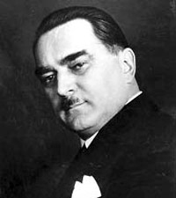
Novým jugoslávským premiérem se v červnu 1935 stal dosavadní ministr financí Milan Stojadinović
Zároveň i ministr zahraničních věcí
Čechoslováci obecně očekávali, že po Stojadinovićově nástupu se politický kurz v Jugoslávii začne znovu obracet k demokratickému vývoji, to se ale nestalo
Květen 1935 – volby také v Československu – překvapivé vítězství SdP
Březen 1935 – oslavy Masarykova 85. jubilea – v Jugoslávii vlažné, oficiální místa to zdůvodňovala trvajícím smutkem za krále
Milan Stojadonović, jugoslávský premiér
1935–1939

Slide 30
Už v roce 1935 začala přicházet drobná varování, že Jugoslávie s Malou dohodou přestává počítat
Stojadinović nejprve požádal o odklad zasedání Stálé rady Malé dohody, které se mělo konat v polovině června 1935
nepospíchal ani s cestou do Paříže, kam jej urgentně zvali francouzští politici
Pavle, který byl spolu se Stojadinovićem novým hlavním architektem jugoslávské zahraniční politiky, byl zarytý antikomunista a odmítal uznání Sovětského svazu a případnou spolupráci se sovětskou diplomacií
To velmi komplikovalo případnou jugoslávskou účast na tzv. Východním Locarnu
Pavle jako anglofil podporoval sbližování Velké Británie a Německa
měl rovněž zájem na zlepšování vztahů Bělehradu s Římem, kterému však nadále zcela nedůvěřoval
v Německu proto spatřoval záruku proti nevyzpytatelnému Mussolinimu a garanci nedotknutelnosti jugoslávských hranic

Slide 31
Kromě vlivu Malé dohody slábl v Jugoslávii po marseilleském atentátu i vliv Francie
Vztahy s Francií poškodil rovněž velmi neprofesionální postup francouzského soudu v Aix en Provence, který vedl proces se spolupachateli atentátu na krále Alexandra. Soud byl po peripetiích s hledáním tlumočníka a výměnou obhájce obžalovaných odročen na únor 1936, což v Bělehradě vyvolalo značné rozhořčení
Zlepšovat se naopak začaly v roce 1935 vztahy Jugoslávie s Itálií, jejíž vůdce Benito Mussolini ucítil šanci, jak zabránit růstu vlivu hitlerovského Německa v Podunají. Jugoslávii ujišťoval, že nehodlá ohrožovat její jednotu a územní integritu
Přesto neochota Jugoslávie připojit se k protiitalským sankcím po útoku na Habeš – obavy z poškození jugoslávského hospodářství
Stále více se také prohlubovaly jugoslávsko-německé vztahy
Atentát na krále Alexandra znamenal přelom v československo-jugoslávských vztazích

Slide 32
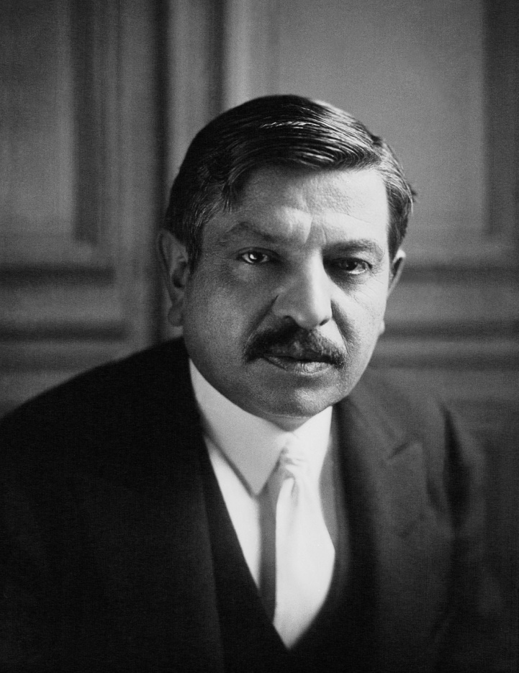
Politická situace v Evropě v polovině 30. let
Novým francouzským ministrem zahraničních věcí Pierre Laval – odlišná politická koncepce od Barthoua
postupné přeorientování francouzské zahraniční politiky od pokusů o sblížení se Sovětským svazem a zajištění evropské bezpečnosti s jeho pomocí k projevování sympatií Německu a také Itálii
Leden 1935 – tzv. římské protokoly – It +Fr – smlouva o respektování teritoriální integrity, nezávislosti a nevměšování do vnitřních záležitostí
Francie postoupila Mussolinimu území ve východní Africe – usnadnila mu útok na Habeš
Pierre Laval – francouzský ministr zahraničních věcí
1934–1936

Slide 33
Jaro 1935 – obnovení kontaktů mezi Itálií a Německem
Březen 1935 – obnovení branné povinnosti v Německu
evropské mocnosti protestovaly spíše v akademické než v praktické rovině
Mezi malodohodovými zeměmi a zeměmi Balkánské dohody však narůstaly obavy, a to nejen z Německa, ale v případě balkánských států zejména z toho, aby se německým příkladem neinspirovalo Maďarsko, Bulharsko a především Rakousko
Naopak Jugoslávie tyto obavy nesdílela
Duben 1935 – konference ve Strese – francouzský ministr zahraničních věcí Pierre Laval, britský premiér Ramsay MacDonald a italský premiér Benito Mussolini – potvrdili platnost Locarnských dohod a zdůraznili, že podepsané velmoci budou odporovat jakýmkoliv budoucím pokusům Německa o změny Versailleské mírové smlouvy a že trvají na nezávislosti Rakouská
Reálně však brzy rozpad streské fronty kvůli italskému útoku na Habeš

Slide 34
pokud by se v otázce zbrojení podobně jako Německo pokusilo zachovat Rakousko, Maďarsko nebo Bulharsko, Malá dohoda by „reagovala co nejrozhodněji“
Kvůli ztroskotání Východního paktu (Pro odpor Německa a Polska) začala Francie uvažovat o spojenecké smlouvě se SSSR
Květen 1935 – francouzsko-sovětská spojenecká smlouva podepsána, následně i československo-sovětská smlouva
Rumunsko a Jugoslávie proti spojenecké smlouvě se SSSR

